Slide 1
Угадайте, какие из «пар» животных относятся к одному виду?

Slide 2
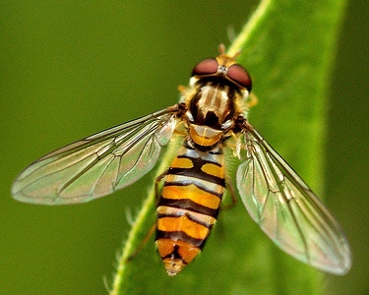
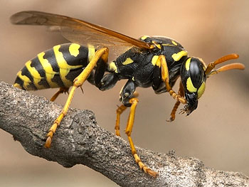

Slide 3
Муха-Журчалка
Оса

Slide 4
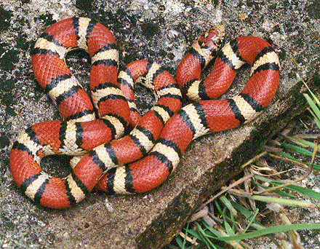
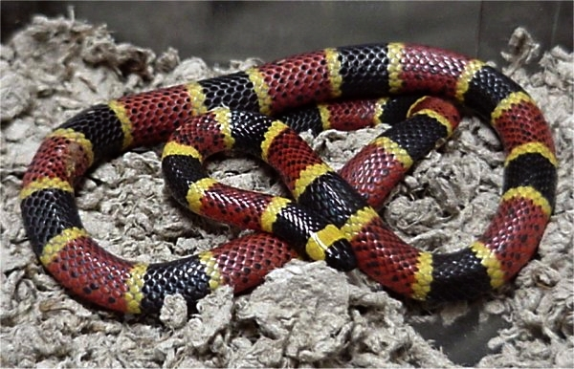

Slide 5
Молочная змея
Коралловый аспид

Slide 6
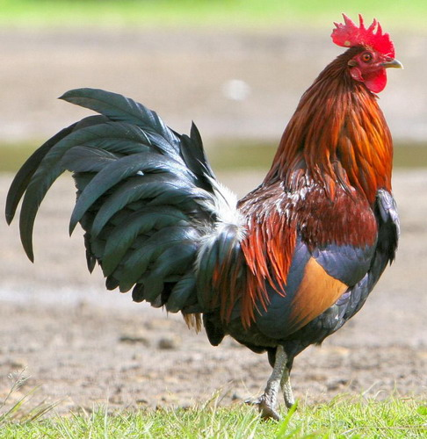
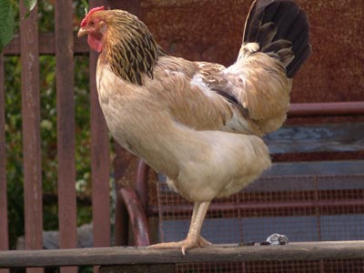

Slide 7
Курица
Петух

Slide 8
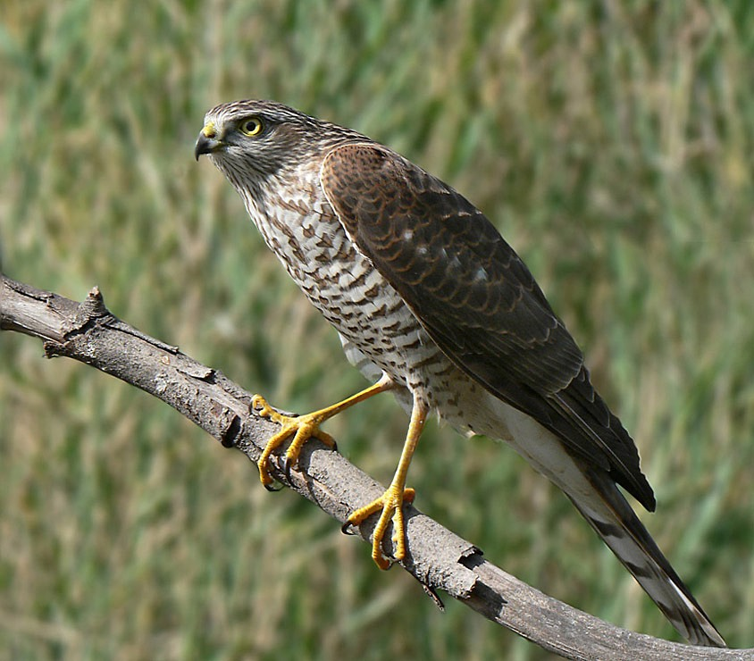
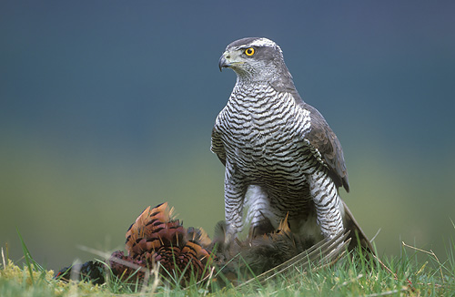
Виды-двойники
Ястреб Перепелятник
Ястреб Тетеревятник

Slide 9
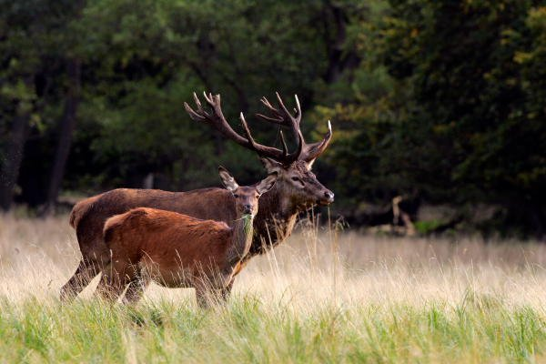
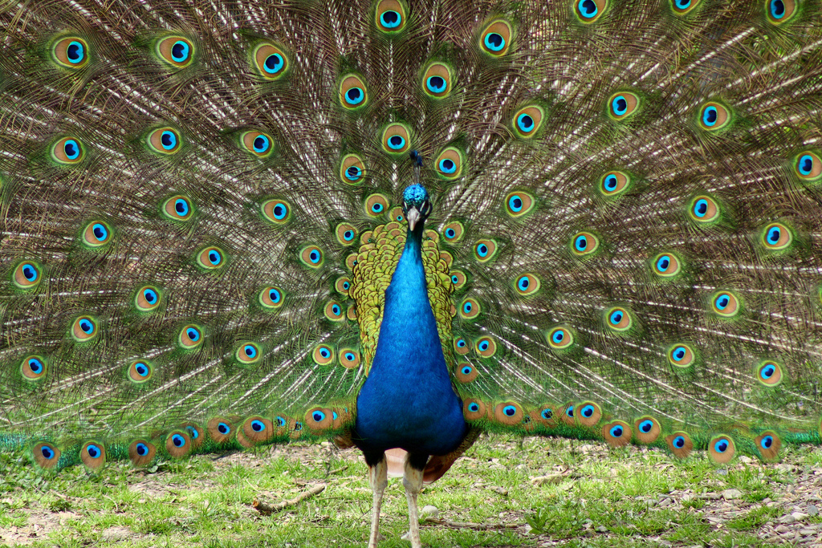
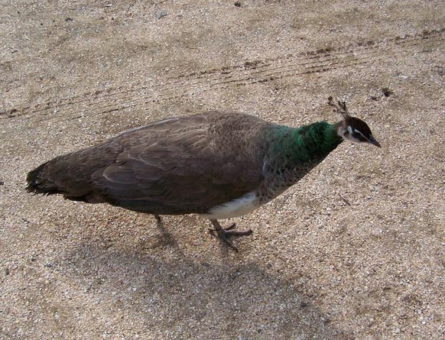
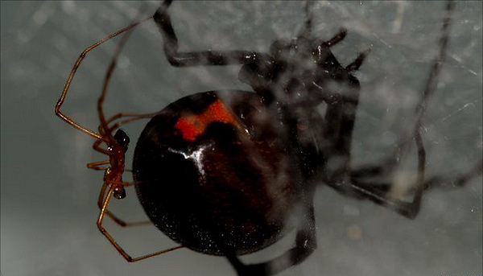
«Такие разные».

Slide 10

Так как же ученые определяют, какие животные относятся к одному виду, а какие к разным?

Slide 11
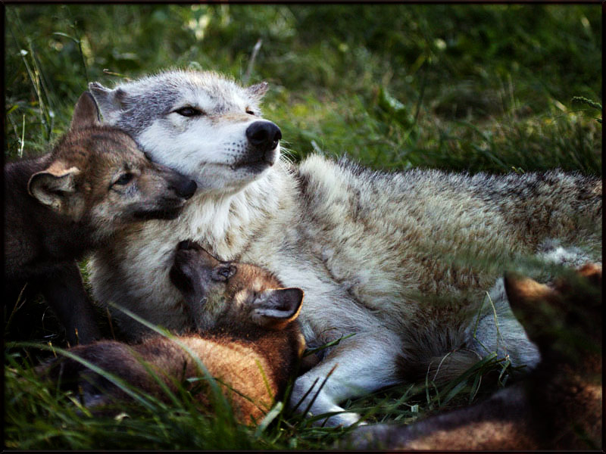
Тема урока: Вид. Признаки вида.
Что такое «Вид»?

Slide 12
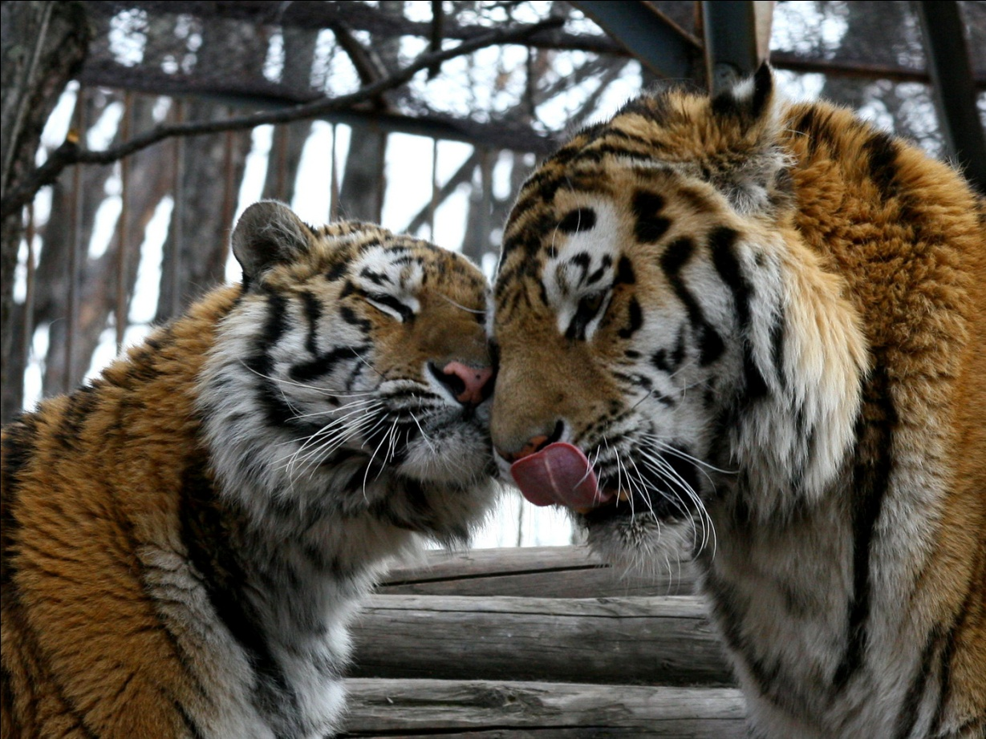
1) Морфологический признак Вида.
- Внешний облик животного.

Slide 13
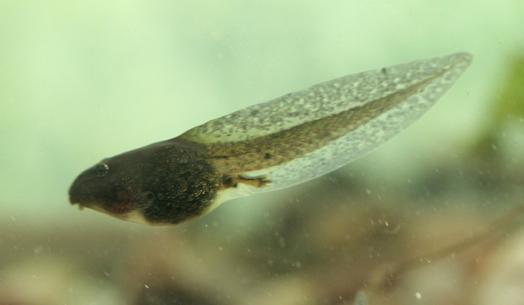
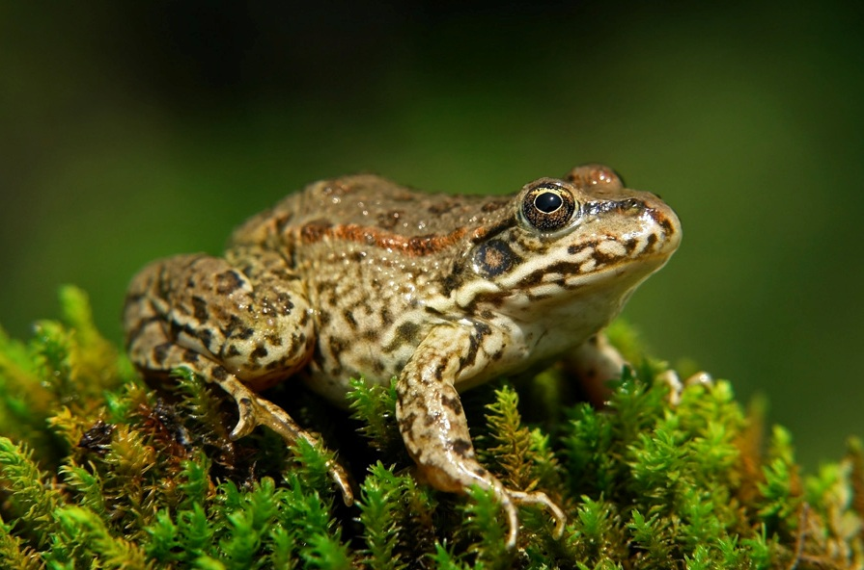
2) Физиолого-Биохимический признак Вида
- Сходство процессов жизнедеятельности и биохимического состава организмов.

Slide 14

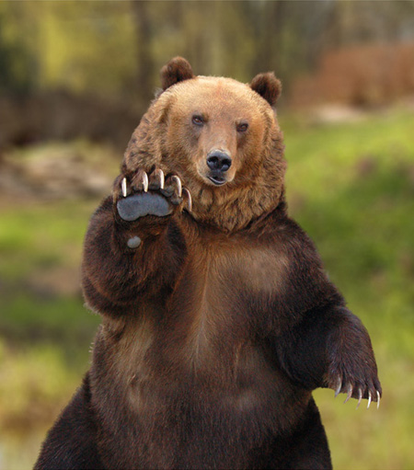
3) Географический признак Вида
- обитают на определенной территории (Ареале).

Slide 15
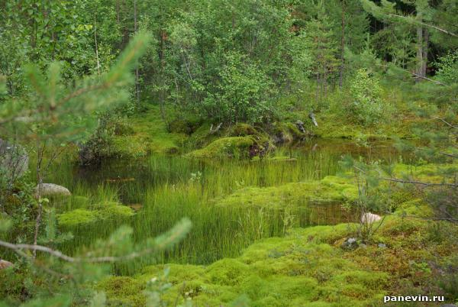
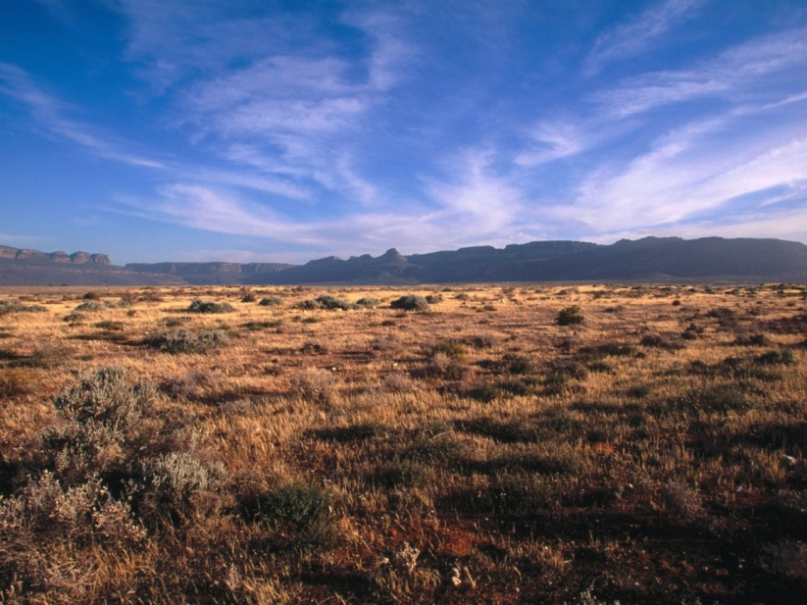
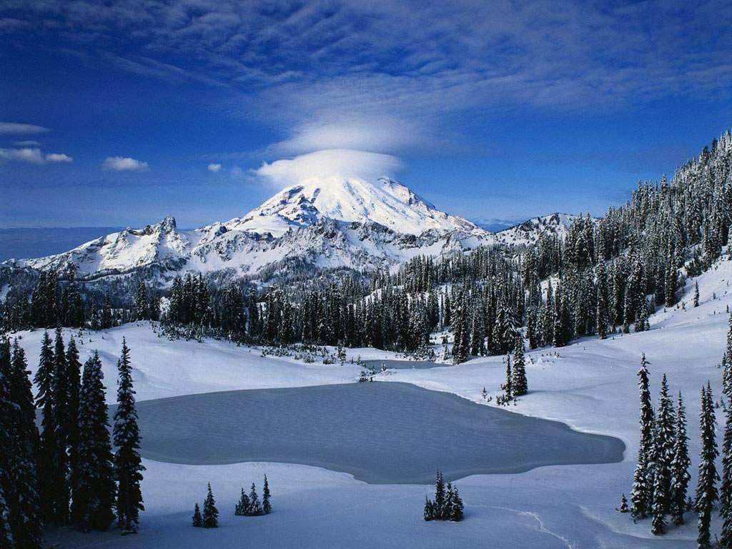
4) Экологический признак Вида.
- обитают в одинаковых условиях.

Slide 16
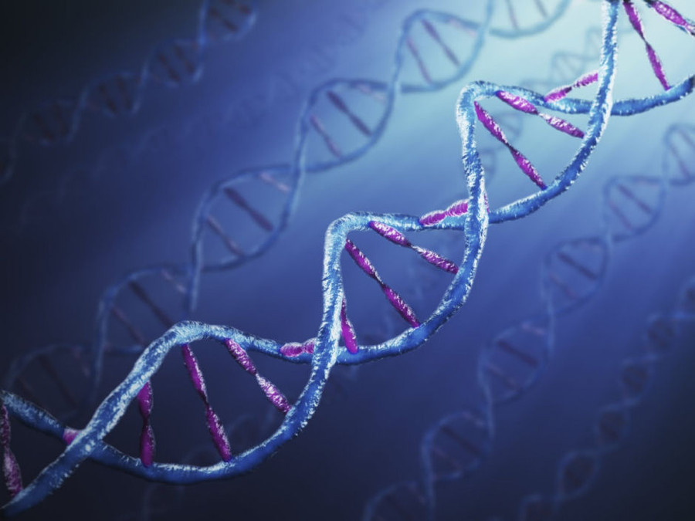
5) Генетический признак Вида.
- одинаковое число хромосом и сходный состав ДНК.

Slide 17

Только сравнив животных (растения) по всем этим признакам, мы можем сказать, что они принадлежат к одному Виду.

Slide 18
Вид это –группа особей, обладающих сходством во внешнем и внутреннем строении, процессах жизнедеятельности; населяющих в природе определенный ареал и способных скрещиваться друг с другом с образованием плодовитого потомства.

Slide 19
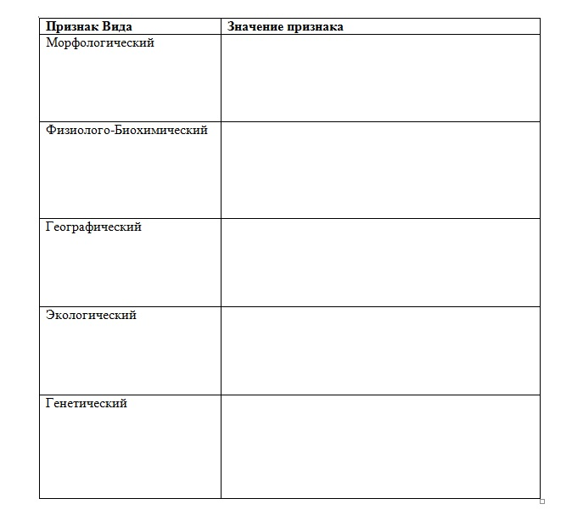
Заполните таблицу

Slide 20

Домашнее задание: § 30
Спасибо за урок!

